Slide 1


Ad Blog Block
The program against advertisement blogs

Slide 2

Index
Chrome extension
1
Collect & pretreatment data
3
Pattern learning
5
Key catching
6
Crawling
2
Adv dic.
4

Slide 3
Chrome Extension
Notes:
데이터셋과 모델학습 위한 블로그 본문 크롤링파트
알고파트
인터페이스파트 -> 크롬 익스텐션

Slide 4
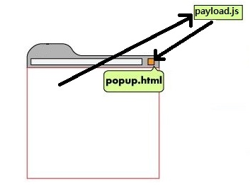
Chrome Extension - Organization
manifest.json
->Describe a components used
payload.js
->Have web crawling method
popup.js
->Show user result
Notes:
데이터셋과 모델학습 위한 블로그 본문 크롤링파트
알고파트
인터페이스파트 -> 크롬 익스텐션

Slide 5
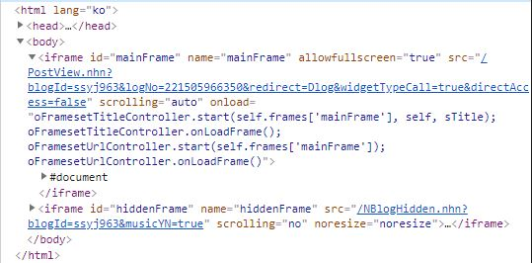
Web Crawling
We can’t see the actual post.
∵Inner html
So we use url start with “Postview”
https://blog.naver.com/ssyj963/221505966350
Notes:
데이터셋과 모델학습 위한 블로그 본문 크롤링파트
알고파트
인터페이스파트 -> 크롬 익스텐션

Slide 6
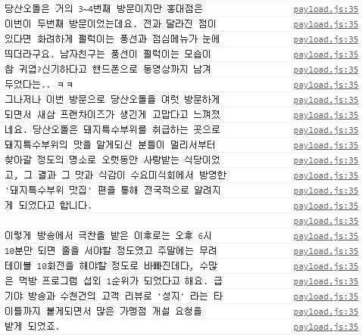
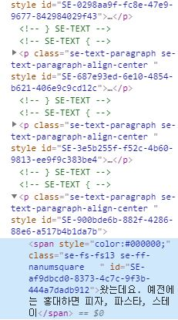
Web Crawling – Post View
https://blog.naver.com/PostView.nhn?blogId=ssyj963&logNo=221505966350&redirect=Dlog&widgetTypeCall=true&directAccess=false
Notes:
데이터셋과 모델학습 위한 블로그 본문 크롤링파트
알고파트
인터페이스파트 -> 크롬 익스텐션

Slide 7
How to collect data? – advertise
Features of ad blog
Fewer letters
Specific product and company names are frequently used.
Extremely positive/negative words are frequently used.
‘…’, ‘!!’ and ‘??’ are frequently used.
-> We will crawl blog post such that have the features like above.
(Gi-Sung Lee, Jong-Chan Lee, 2018)
Notes:
데이터셋과 모델학습 위한 블로그 본문 크롤링파트
알고파트
인터페이스파트 -> 크롬 익스텐션

Slide 8
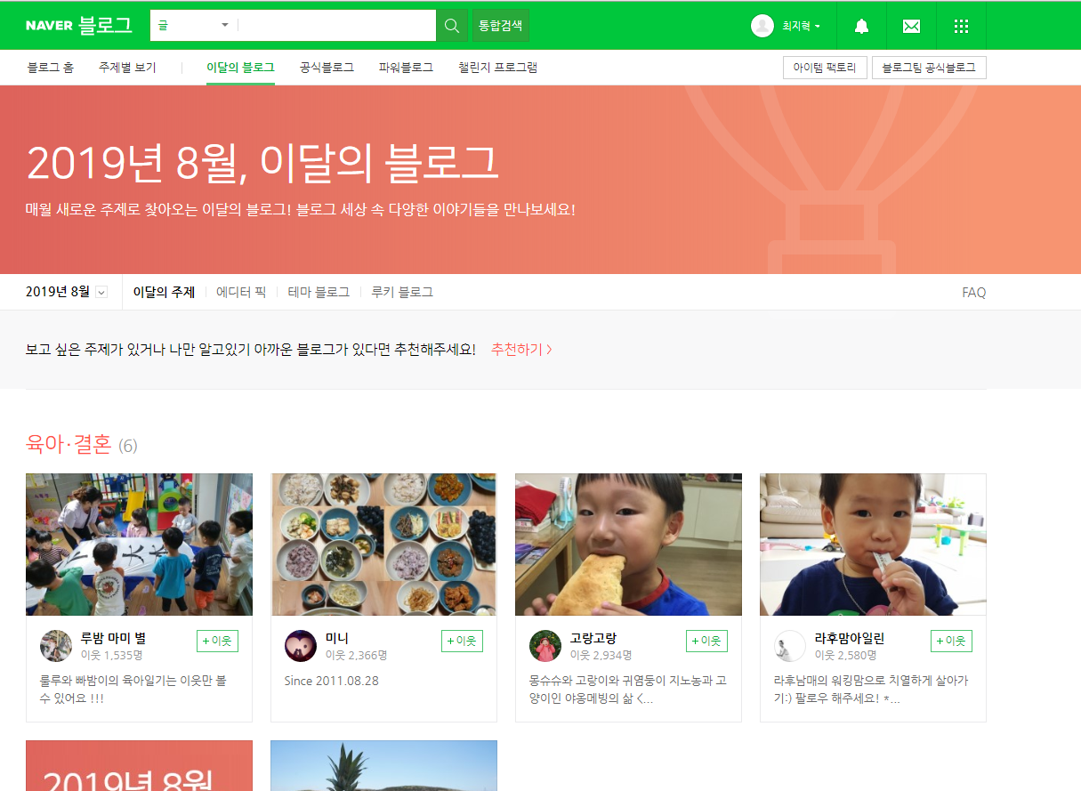
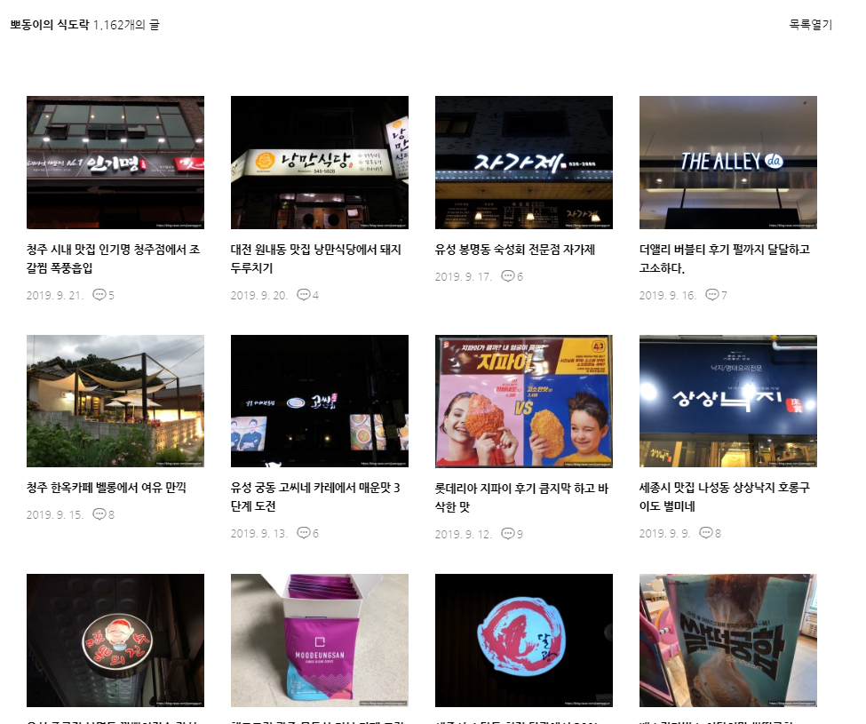
How to collect data? – non ad
In Naver blog main page, we can find the recommended blogs which are verified by Naver.
Those bloggers are very heavy blogger, so there are many post to crawl.
Notes:
데이터셋과 모델학습 위한 블로그 본문 크롤링파트
알고파트
인터페이스파트 -> 크롬 익스텐션

Slide 9

Pretreatment
We will use konlpy
Konlpy remove useless characters
Konlpy factorize Korean article into morpheme
Notes:
데이터셋과 모델학습 위한 블로그 본문 크롤링파트
알고파트
인터페이스파트 -> 크롬 익스텐션

Slide 10
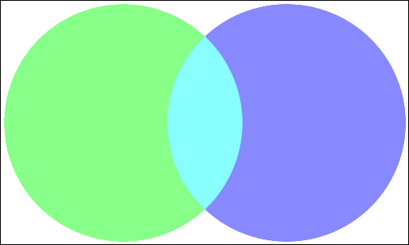
1. Make adv word dictionary
First, make two set computed by TF-IDF alg.
A: Advertising word
B: Non-Advertising word
Then we can draw this diagram
A -B
A ∩ B
B-A
Notes:
데이터셋과 모델학습 위한 블로그 본문 크롤링파트
알고파트
인터페이스파트 -> 크롬 익스텐션

Slide 11
1. Make adv word dictionary
A-B is a set of clearly advertising morphemes
Conversely, B-A is a set of clearly non-advertising morphemes
A ∩ B is a set of morphemes which are show the feature of category
A -B
A ∩ B
B-A
Notes:
데이터셋과 모델학습 위한 블로그 본문 크롤링파트
알고파트
인터페이스파트 -> 크롬 익스텐션

Slide 12

What is TF-IDF?
Term Frequency – Inverse Document Frequency
TF-IDF tells how much certain word is important in certain document.
This is used to extract key word of document

Slide 13
2. Pattern machine learning
Use KnuSentiLex, Labeling into positive/negative/neutral
Positive/negative words per total words (PNPT) will be used as an indicator of advertising.
Notes:
데이터셋과 모델학습 위한 블로그 본문 크롤링파트
알고파트
인터페이스파트 -> 크롬 익스텐션

Slide 14
3. Key catching
Last week
Crawling image url
Is this url from ad company?
Feedback
+’professional ad blog’ list
Notes:
데이터셋과 모델학습 위한 블로그 본문 크롤링파트
알고파트
인터페이스파트 -> 크롬 익스텐션

Slide 15

Experiment
After collect enough data, we will experiment with 3 alg.
Notes:
데이터셋과 모델학습 위한 블로그 본문 크롤링파트
알고파트
인터페이스파트 -> 크롬 익스텐션

Slide 16
Thank You

